Slide 1
PITS Propuesta BI

Slide 2
Mensajería local

Slide 3
Mensajería local Identificación de Puntos de Control

Slide 4

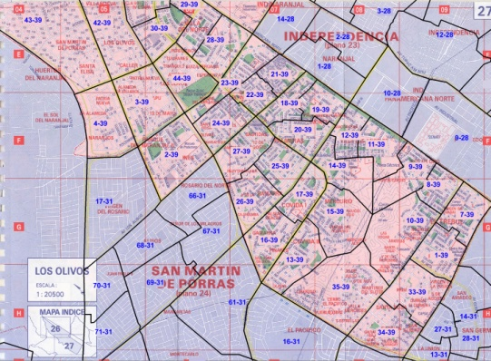
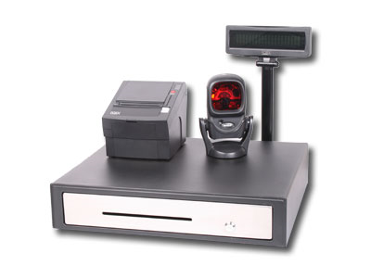
Toma de información
Cliente
ATC
2.5. Geo-ubicación
Digitación
3.5. Clasificación
Despacho
Descargo

Slide 5
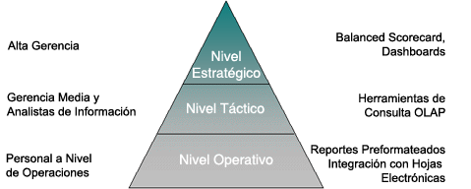
Solución BI
Una SOLUCION BI permiten a los usuarios finales acceder y analizar de manera rápida y sencilla, la información para la toma de decisiones de negocio a nivel operativo, táctico y estratégico.

Slide 6
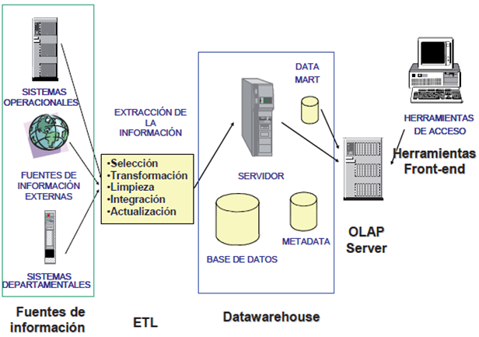
Solución BI - Componentes

Slide 7
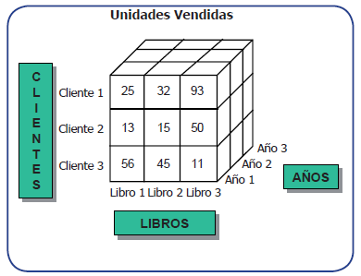
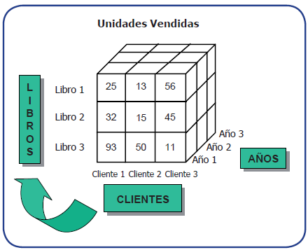
Solución BI - Cubos

Slide 8
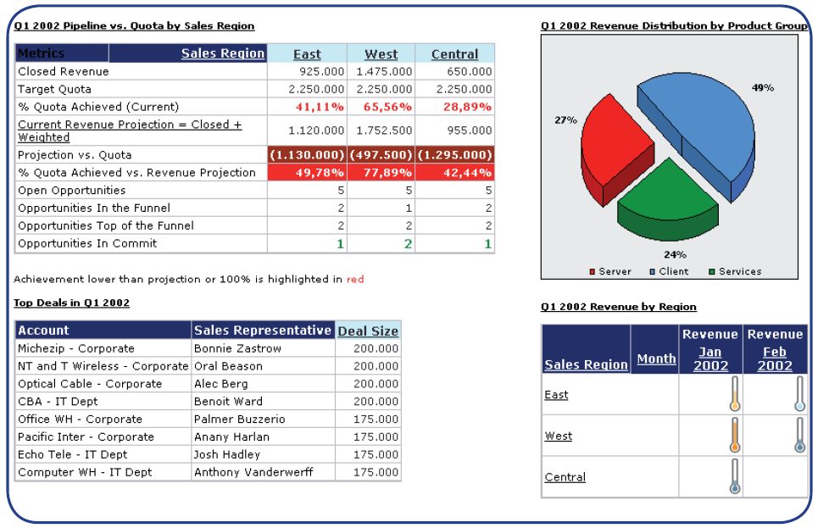
Solución BI - Reportes

Slide 9
Pentaho
La plataforma Open Source Pentaho Business Intelligence cubre muy amplias necesidades de Análisis de los Datos y de los Informes empresariales.
Las soluciones de Pentaho están escritas en Java y tienen un ambiente de implementación también basado en Java. Eso hace que Pentaho es una solución muy flexible para cubrir una amplia gama de necesidades empresariales – tanto las típicas como las sofisticadas y especificas al negocio. Los módulos de la plataforma Pentaho BI son:
Reporting
Pentaho Reporting permite la distribución de los resultados del análisis en múltiples formatos .
Los reportes Pentaho permiten también programación de tareas y ejecución automática de informes con una determinada periodicidad.
Análisis - Pentaho Análisis suministra a los usuarios un sistema avanzado de análisis de información.
Los datos pueden ser representados en una forma de SVG o Flash, los dashboards widgets, o también integrados con los sistemas de mineria de datos y los portales web (portlets). Además, con el Microsoft Excel Analysis Services, se puede analizar los datos dinámicos en Microsoft Excel (usando la conexión a OLAP server Mondrian).
Dashboards
Todos los componentes del modulo Pentaho Reporting y Pentaho Análisis pueden formar parte de un Dashboard. En Pentaho Dashboards es posible incorporar una gran variedad en tipos de gráficos, tablas y velocímetros (dashboard widgets) e integrarlos con los Portlets JSP, en donde podrá visualizar informes, gráficos y análisis OLAP.
Data Mining
Análisis en Pentaho se realiza con una herramienta WeKa.
Integración de Datos - se realiza con una herramienta Kettle ETL (Pentaho Data Integration) que permite implementar los procesos ETL.

Slide 10
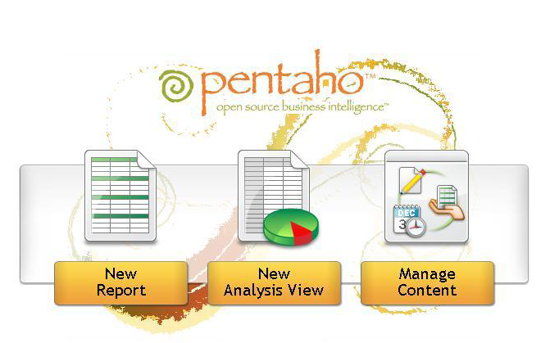
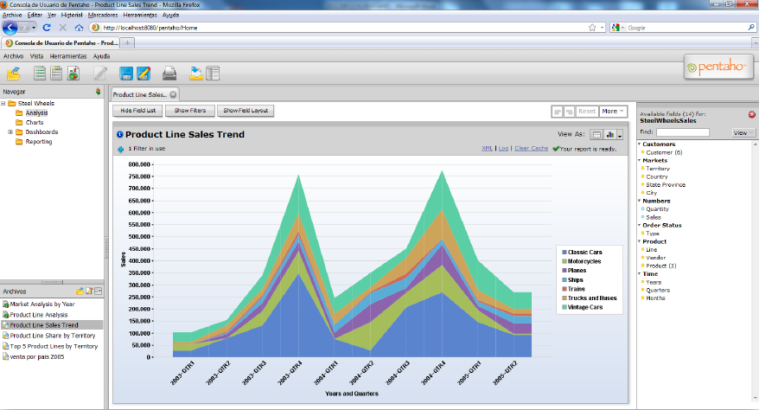
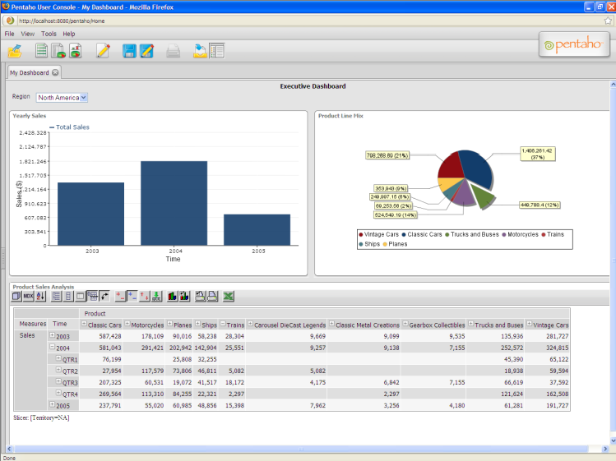
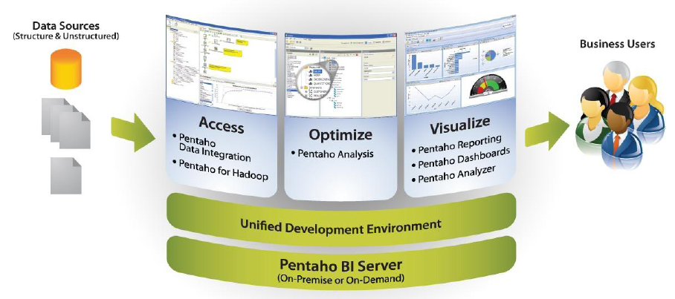
Pentaho

Slide 11
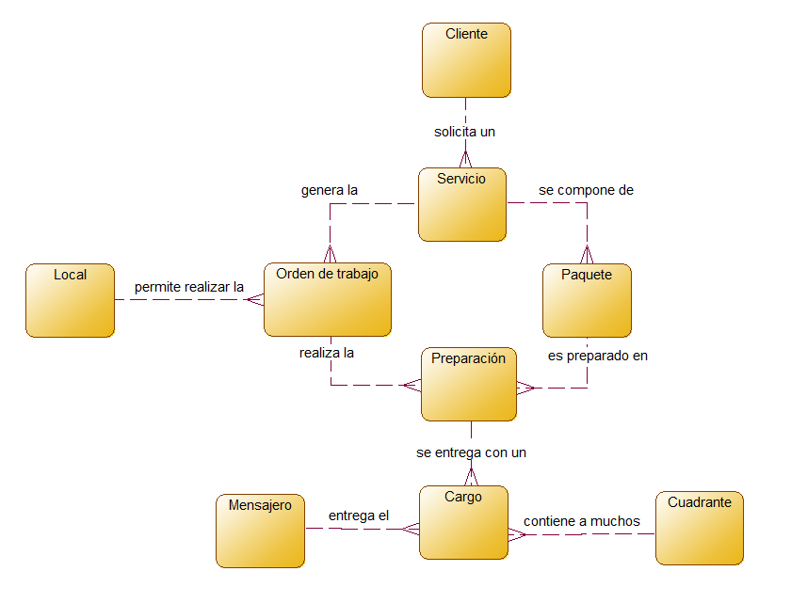
PITS: Modelo datos

Slide 12
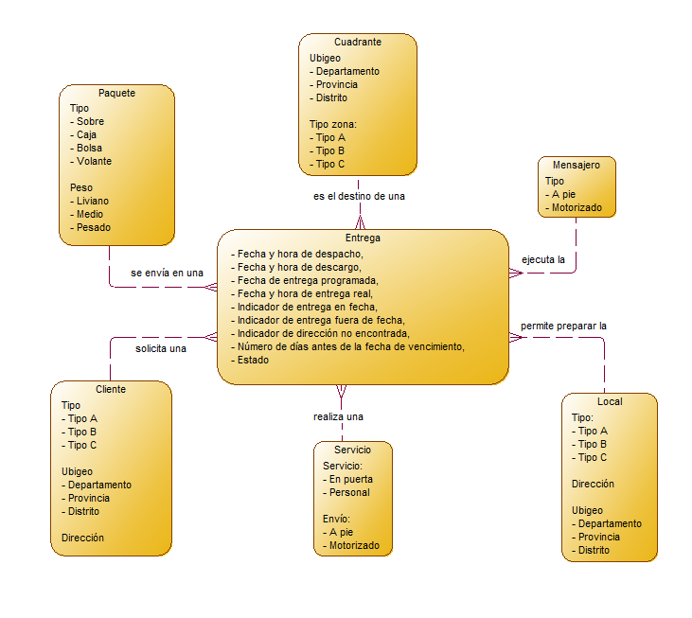
PITS: Modelo estrella

Slide 13
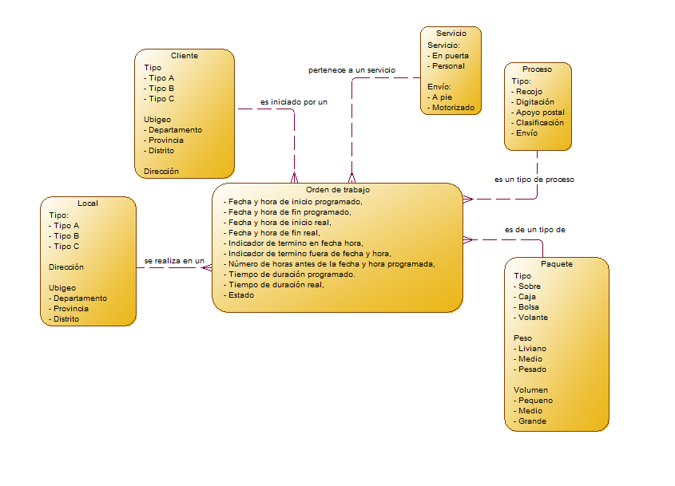
PITS: Modelo estrella

Slide 14
Dashboard
Dashboard es una página desarrollada en base a tecnología web mediante la cual se despliega en tiempo real información de la empresa extraída de varias fuentes o bases de datos. Su característica de tiempo real otorga a los usuarios un conocimiento completo sobre la marcha de la empresa y permite hacer análisis instantáneos e inteligencia de negocios.
Métricas y KPI: Las Métricas y los KPIs son la base para construir un Dashboard de gran despliegue visual, ya que son las herramientas más eficaces para alertar a los usuarios en cuanto a donde se encuentran parados en relación a los objetivos. Por ello es importante contar con una clara definición de estos elementos que constituyen la base del diseño del Dashboard.

Slide 15
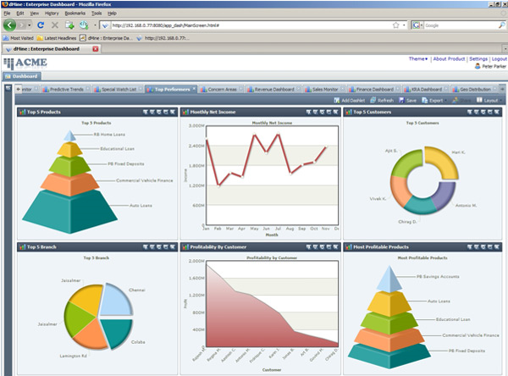
Dashboard

Slide 16
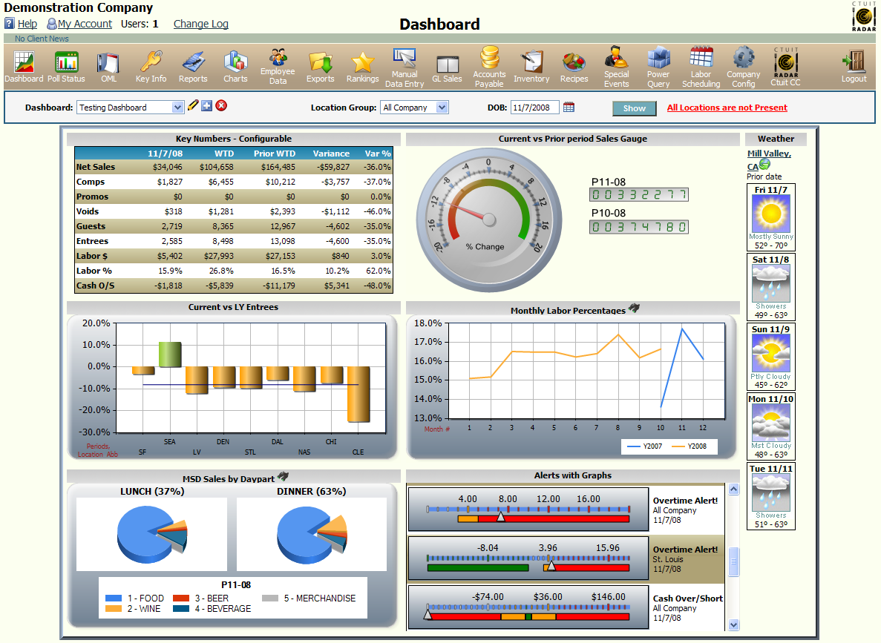
Dashboard

Slide 17
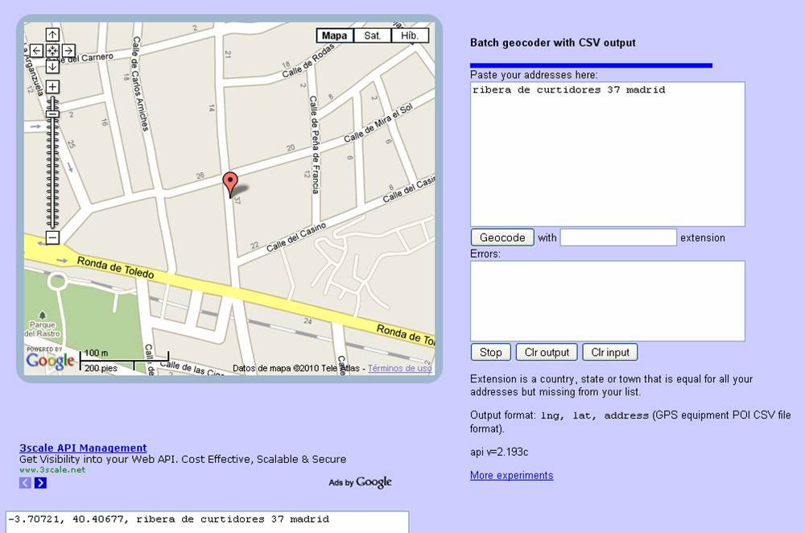
Georeferenciación

Slide 18
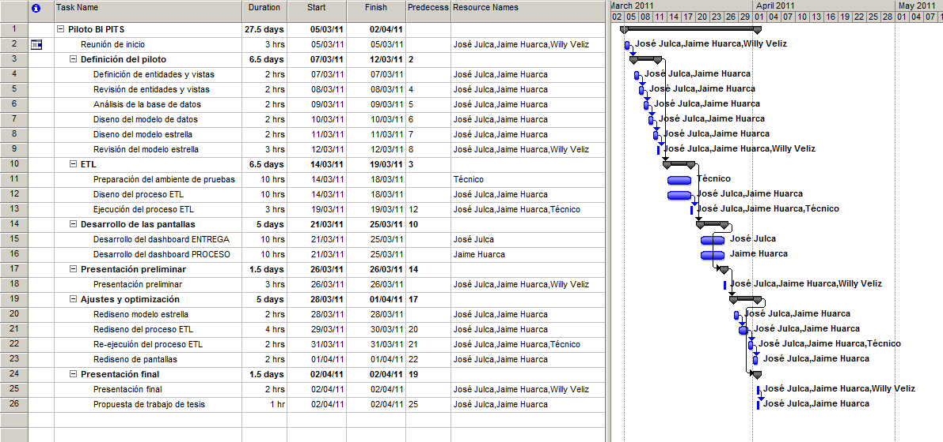
Cronograma Propuesto

Slide 19
Necesidades y Recursos
Apoyo de Jefe de Operaciones.
Acceso a ambientes de PITS.
Ambiente de Trabajo.
Conexión de Red. (Red interna e internet)
Acceso a la actual base de datos.
Apoyo de un técnico informático de PITS.
Acceso a computador para desarrollo y despliegue de solución BI.

